Slide 1
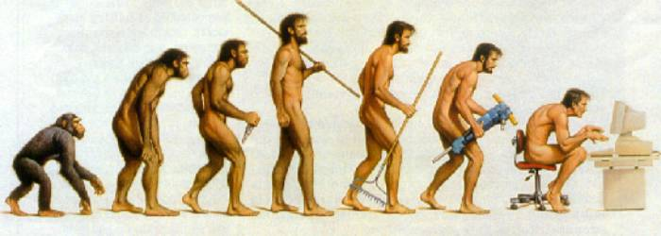
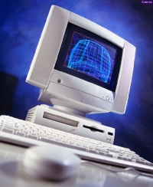
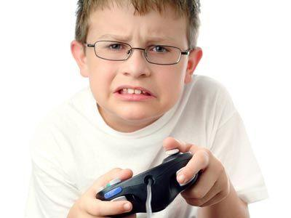
Влияние компьютерных игр на здоровье подростков

Slide 2
Аннотация
Наш исследовательский проект является попыткой раскрытия некоторых областей громадного айсберга проблем компьютерной зависимости человека.
В проекте рассматриваются вопросы изучения влияния компьютерных игр на здоровье подростка .
На основе метода проектов, поискового метода, методов наблюдения, анкетирования и тестирования полученные данные нам позволили разработать профилактические формы анти-зависимости и рекомендации (презентацию, эскиз рекламы «Компьютерная зависимость», провели беседу на занятиях с предложением правил работы за компьютером)

Slide 3
Содержание
Введение
Основная часть
Глава 1. Теоретическое обоснование изучения проблемы влияния компьютера на здоровье человека
§1.1. Теоретические представления о влиянии компьютера на здоровье человека в научной литературе и информационных источниках.
§1.2. Об особенностях влияния компьютера на здоровье подростков, основные вредные факторы, действующие на подростка.
Глава 2. Практическая работа по исследованию компьютерной зависимости подростков
§2.1. Организация и характеристика методов исследования (наблюдение, анкетирование, тестирование)
§2.2. Определение компьютерной зависимости, результаты исследования, профилактические средства анти-зависимости от компьютерных игр.
Заключение
Список литературы и информационных источников
Приложение

Slide 4
ВВЕДЕНИЕ
Актуальность темы этого проекта в том, что именно сегодня существует компьютерная зависимость, которая негативно влияет на здоровье человека.
Существует проблема компьютерной зависимости детей, которую надо решать всем миром (медики, педагоги, родители, воспитатели и сами дети)

Slide 5
Объект исследования: компьютеро-игровая зависимость подростков
Предмет исследования: влияние компьютерных игр на здоровье подростка
Цель: изучение влияния компьютерных игр
на здоровье подростка и его компьютеро-игровой зависимости.

Slide 6
Задачи:
сравнить игры родителей (в детстве) с играми современных подростков;
выяснить пользу и вред компьютерных игр;
выявить отношение подростков к компьютерным играм и к санитарно-гигиеническим нормам при работе с компьютером;
разработать рекомендации по использованию компьютера без вреда для здоровья,;
выполнить эскиз социальной рекламы на тему «Компьютерная зависимость»

Slide 7
Почему выбрана такая тема?
Компьютерный мир так заманчив, красочен и моден. Компьютер влияет на все биологические характеристики организма человека, и в первую очередь, на его физическое и психическое здоровье.
И поэтому мы решили исследовать зависимость подростков от компьютера, влияние компьютера на здоровье учащегося, и к каким изменениям в организме может привести это влияние.

Slide 8
Новизна в том, что исследовательская работа по выявлению компьютерной зависимости в условиях изостудии проводится впервые, и имеет практическую значимость для оценки и самооценки здоровья подростков.
В исследовательской работе использованы: поисковый метод, метод проектирования, метод наблюдения, анкетирование и другие.

Slide 9
План исследования
Подготовка к созданию проекта
Поиск теоретической информации по теме исследовательского проекта;
Практическая работа по исследованию влияния компьютера на здоровье подростков и определение компьютеро-игровой зависимости;
Итоги исследования, выводы, рекомендации

Slide 10
ОСНОВНАЯ ЧАСТЬ
Подготовка к созданию проекта
Что такое – компьютерная зависимость?
Чем она страшна и опасна для подростков?
В чем причины появления компьютерной зависимости?
Есть ли пути решения этой проблемы?

Slide 11
Компьютерная зависимость - это уход от реальности,
зависимость, которая полна конфликтами и разочарованиями, болезненными провалами и горькими потерями.
Подростку, еще не научившемуся жить в жестком мире реальности, кажется виртуальный мир компьютера идеальным выходом.

Slide 12
Этот опасный виртуальный мир…
Сегодня термин «компьютерная зависимость» звучит все чаще. Эти умные машины проникают повсюду. Компьютер на работе, дома, по дороге домой – планшет, а в мобильном телефоне можно посидеть в одноклассниках – зачем терять время? И если взрослый человек как-то еще в состоянии справиться с этим недугом, то как быть ребенку, который, в первую очередь, берет пример с родителей? Компьютерная зависимость у детей и подростков приняла масштабы эпидемии.
Результаты опроса последних лет неутешительны: большинство людей приходит домой и проводит время за компьютером, окунаясь с головой в виртуальный мир. Милых посиделок всей семьи перед телевизором давно уже не существует, сейчас каждый имеет гаджет для собственного развлечения, поэтому ему не нужны родственники со своими правилами.

Slide 14
Психологи выделяют два типа компьютерной зависимости:
1. Зависимость от сети интернет, которая проявляется в постоянном стремлении находиться в сети, проверять электронную почту, заводить виртуальные знакомства, постоянно общаться в чатах и социальных сетях.
2. Зависимость от компьютерных игр, которая имеет ту же природу, что и обычная игромания.
Компьютерная зависимость сегодня чаще поражает людей в возрасте до 20 лет, поскольку они менее устойчивы эмоционально и психически и нередко все происходящее на экране монитора принимают за чистую монету. В особо тяжелых случаях это похоже на наркотическую зависимость: человек подвергается настоящей ломке без интернета, на него страшно смотреть, он готов крушить все подряд.

Slide 15
Основные типы компьютерной зависимости
Зависимость от интернета (сетеголизм)
Зависимость от компьютерных игр (кибераддикция)

Slide 16
Критерии компьютерной зависимости
Беспричинное возбуждение или вялость, частые и резкие перепады настроения, неадекватная реакция на критику, замечания и советы;
Ухудшение памяти и внимания;
Снижение успеваемости, систематические прогулы;
Отказ от хобби, любимого дела;
Приступы депрессии, страха, тревоги

Slide 17
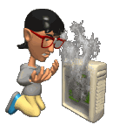
Основные вредные факторы, действующие на человека за компьютером:
· Сидящее положение в течение длительного времени;
· Воздействие электромагнитного излучения монитора;
· Утомление глаз, нагрузка на зрение;
· Перегрузка мышц и суставов кистей;
· Стресс при потере информации.

Slide 18
Стресс при потере информации
Далеко не все пользователи регулярно делают резервные копии своей информации. А ведь и вирусы не дремлют, и винчестеры лучших фирм, бывает, ломаются, и самый опытный программист может иногда нажать не ту кнопку... В результате такого стресса случались и инфаркты.

Slide 19
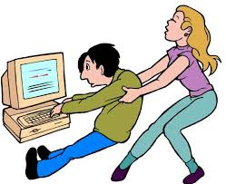
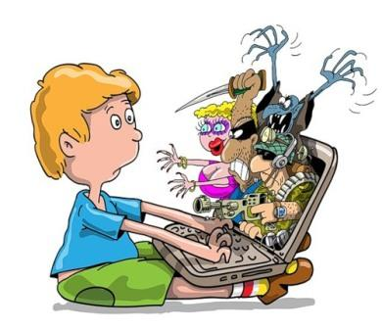
Искажаются лица

Slide 20
Виды современных игр

Slide 21
Польза и вред компьютерных игр
Польза от компьютерных игр:
учат классифицировать и обобщать,
мыслить вне стандартной ситуации,
добиваться своей цели, интеллектуально совершенствоваться;
быстрота реакции, зрительно-моторная координация, логическое мышление, визуальное восприятие объектов, внимание и память, мелкая моторика рук.

Slide 22
Вред от компьютерных игр
Игры требуют повышенного внимания, затягивают, от них сложно оторваться. Уход от реальности, гибель персонажа переживается как собственная.
Уход в игру "с головой» сопровождается агрессивностью, озлобленностью, полным вхождением в роль, возникновением игровой зависимости.

Slide 23
Игры наших родителей

Slide 26
Если сравнить игры наших родителей и игры современных подростков
то можно сделать вывод, что в ролевых играх родителей принимали участие несколько человек, где каждый игрок получал свою роль («Дочки-матери», «Казаки-разбойники», «Колечко», «Краски», «Садовник») и игра создавала общее позитивное настроение, дети общались и дружили.
А в компьютерных играх подросток играет один, теряет ощущение времени , места, самоконтроль , полностью растворяется в игре, ему не до дружбы и не до общения с живыми людьми.

Slide 27
ПОЧЕМУ ЖЕ МЫ ИГРАЕМ?
Инстинкт интереса
Отсутствие ответственности
Наличие собственного мира, в который нет доступа другим
Возможность исправить любую ошибку путем многократных попыток
Возможность самому принимать в рамках игры любые решения, вне зависимости от того к чему они могут привести.

Slide 29
К ЧЕМУ ЖЕ ВЕДЕТ КОМПЬЮТЕРНАЯ ЗАВИСИМОСТЬ?
Несмотря на то, что стремления, возникающие при компьютерной зависимости изначально несут положительное, они ведут к разрушению и потере собственного «Я», ухудшению психологического здоровья, возникновению агрессии, замкнутости.

Slide 30
Стадии компьютерной зависимости
Стадия заинтересованности
Подросток «присматривается» к игре, ищет в ней хорошее и плохое, «входит» в игровой вкус, стараясь прочувствовать его.
Стадия увлеченности
На этом этапе подростка начинает тянуть в игру, ему хочется играть ещё и ещё.
Стадия зависимости
Игрок не может ни есть ни пить, ни думать ни о чём другом, кроме как об игре.
Стадия настоящей зависимости
Подросток переселяется в игровой мир. Он чувствует себя там комфортнее, чем в реальности.

Slide 31
Результаты исследования

Slide 32
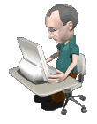
ПРИЧИНЫ КОМПЬЮТЕРНОЙ ЗАВИСИМОСТИ
Был проведен опрос среди:
Родителей
Сверстников
Учителей
И по совету школьного психолога в своем исследовании мы попытались выявить причины компьютерной зависимости представленные далее

Slide 33
Опрос показал, что многие подростки жалуются на …
● головную боль - 6 чел.,
● общее недомогание - 3 чел.
● резь в глазах - 8 чел.,
● усталость - 3 человека

Slide 34
Отношение подростков к компьютерным играм и к своему здоровью
По результатам АНКЕТЫ «Я и Компьютер» мы получили:
От 4 до 10 баллов – низкий уровень зависимости от компьютера – 4 чел.
От 10 до 16 баллов – средний уровень зависимости от компьютера – 10 чел.
От 16 по 21 балл – высокий уровень зависимости от компьютера – 1 чел.

Slide 35
Отношение подростков к компьютерным играм и к своему здоровью
Результаты теста «Несуществующее животное»:
показали наличие:
агрессивности - у 9 чел.,
тревожности - у 8 чел.,
агрессия и тревожность - у 5 чел.,
отсутствие агрессии и тревожности – у 2 чел.

Slide 36
Самооценка здоровья подростка
Опрос показал:
8 человек – соблюдают санитарно-гигиенические нормы в компьютерных играх;
6 человек – стараются соблюдать нормы;
1 человек – не соблюдает;

Slide 37
В результате исследования выявили стадию зависимости подростков от компьютерных игр
из 15 подростков группы изостудии:
4 человека – стадия заинтересованности;
10 человек – стадия увлеченности;
1 человек – стадия зависимости;
0 человек – стадия полной зависимости
Оценка здоровью группы подростков изостудии «РАДУГА» на данный момент в целом удовлетворительная, нет ни одного человека, который бы совсем не играл в компьютерные игры. Напрягает озабоченность зависимостью 1-го подростка, ведется работа по анти-зависимости в семье и в изостудии, к тому же этот подросток стал еще посещать секцию бокса и мы надеемся, что времени на компьютерные игры у него практически не остается.

Slide 38
Профилактические средства анти- зависимости
от компьютерных игр

Slide 39
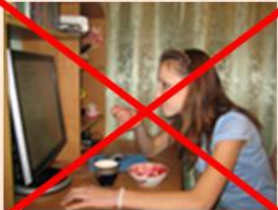
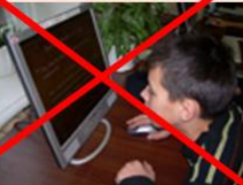
Профилактические средства
Создание презентации о компьютерной зависимости
Создание социального плаката по теме
Проведение физкультминуток
Рекомендации и памятка по работе за компьютером

Slide 40
Реклама социального плаката

Slide 41
Памятка по работе с компьютером
Рекомендуемое время игры :
5-6 лет 10 минут
1-4 класс 15 минут
5-7 класс 20 минут
8-9 класс 25 минут
10-11 класс 50 минут (с перерывом 15 мин.)
Специальные программы КиберМама™, Salfeld Child Control, Sistem Tray и др. устанавливают время работы компьютера.

Slide 42
Памятка для родителей

Slide 43
Заключение и выводы
У каждого поколения свои игры. Компьютерные игры могут приносить пользу и наносить вред подростку, фактором отрицательного воздействия на организм человека является неправильное отношение к компьютерным играм, несоблюдение элементарных гигиенических норм и правил.
Подростки, играя в компьютерные игры, перестают контролировать себя во времени, становятся зависимыми, и поэтому им необходимо устанавливать жёсткие рамки и ограничения в использовании компьютера.

Slide 44
Мы – за здоровый досуг
Единственным на настоящий момент проверенным способом дать подростку оказаться вне зависимости от компьютерных игр – это привлечь его в процессы не связанные с компьютером, чтобы электронные игры не стали заменой реальности.
Надо показать подростку, что есть немало интересных способов свободного времяпровождения (студии, спортивные секции, творческие объединения и др.)

Slide 45
Конечно, без компьютера нельзя, и его надо использовать по мере необходимости.
Компьютер может служить не только игрушкой, но и полезным материалом для интеллектуального развития современной молодежи.

Slide 46
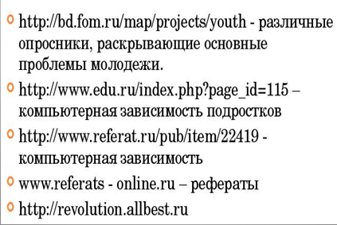
Информационные источники:

